Slide 1
HTML p-ONE

Slide 2
Las páginas web son el marco principal de Internet. Cada una de las páginas web se basa en tres tecnologías principales.
HTML => [ .html ] CSS => [ .css ] JavaScript => [ .js ]

Slide 3
ETIQUETAS HTML
<section>Sección</section>
<p>Párrafo</p>
<a>Enlace</a>
<button>Botón</button>
<!-- Comentarios. Pueden ser Multilinea o no. -->

Slide 4
ATRIBUTOS
<a href="https://google.com" class="link">...</a>
<img src="cat.jpg" alt="cute cat" />
<input type="text" name="user_name" />
<button type="submit">...</button>
<p class="text">...</p>

Slide 5
ATRIBUTOS ETIQUETA <A>
<a href="http://google.com" target="_blank" title="Motor de búsqueda de Google">
Ir a Google!
</a>
href - Es la dirección de la página a la que se dirigirá el usuario después de hacer clic en el texto del enlace.
target - Especifica en qué pestaña se abrirá la página al hacer clic en un enlace.
title - Agrega un globo al texto del enlace.

Slide 6
ATRIBUTOS ETIQUETA <IMG>
<img
src="https://picsum.photos/640/480"
alt="La imagen arbitraria del generador"
/>
src - La dirección de la imagen.
alt - Texto alternativo que se muestra en el caso si la imagen no se carga.
https://htmlreference.io

Slide 7
ETIQUETAS AGRUPADAS
<article>
<h1>Brevemente sobre las etiquetas agrupadas</h1>
<p>
La mayoría de las etiquetas son emparejadas. Su contenido está encerrado entre la etiqueta de apertura y etiqueta de cierre.
</p>
</article>

Slide 8
<etiqueta1>
<etiqueta2>
<etiqueta4>...</etiqueta4>
<etiqueta5>...</etiqueta5>
</etiquetaг2>
<etiqueta3>
<etiqueta6>...</etiqueta6>
</etiqueta3>
</etiqueta1>

Slide 9
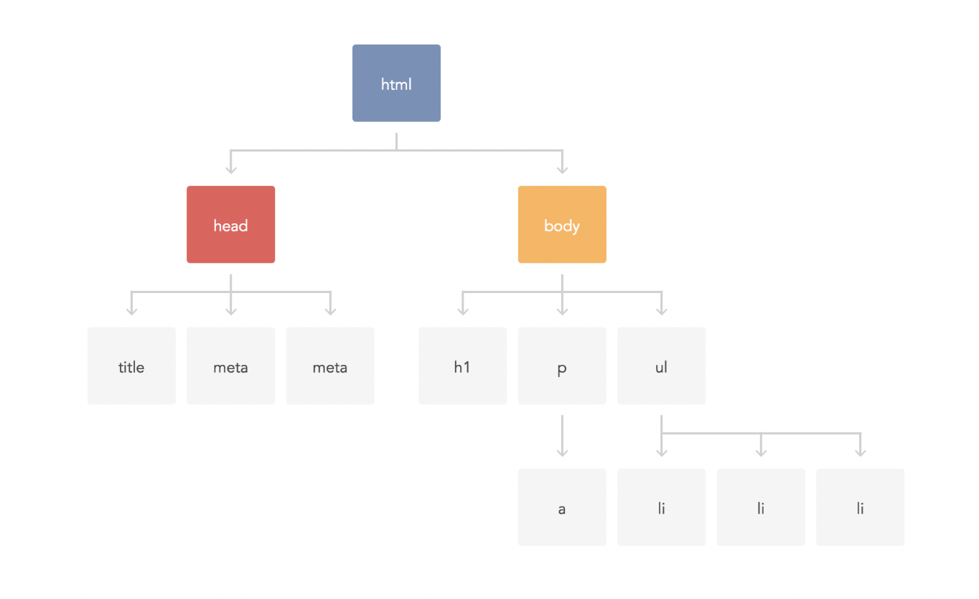
ESQUELETO DOCUMENTO HTML

Slide 10
DECLARACIÓN DE TIPO DE DOCUMENTO
<!DOCTYPE > - No es una etiqueta, sino una instrucción de declaración de tipo de documento obligatoria. Es necesario para indicar al navegador en qué versión de HTML está escrito el documento.
Por DOCTYPE el navegador determina la versión HTML y muestra la página correctamente. La declaración de tipo de documento debe ser lo primero que ve el navegador durante el procesamiento del documento HTML.
HTML tenía versiones la última es HTML5. Hoy día HTML Living Standard es una especificación única del lenguaje HTML la que no tiene versiones, simplemente se actualiza. Si se habla de HTML5, es lo mismo que «HTML moderno» o HTML Living Standard lo único, es que se escribe más corto.

Slide 11
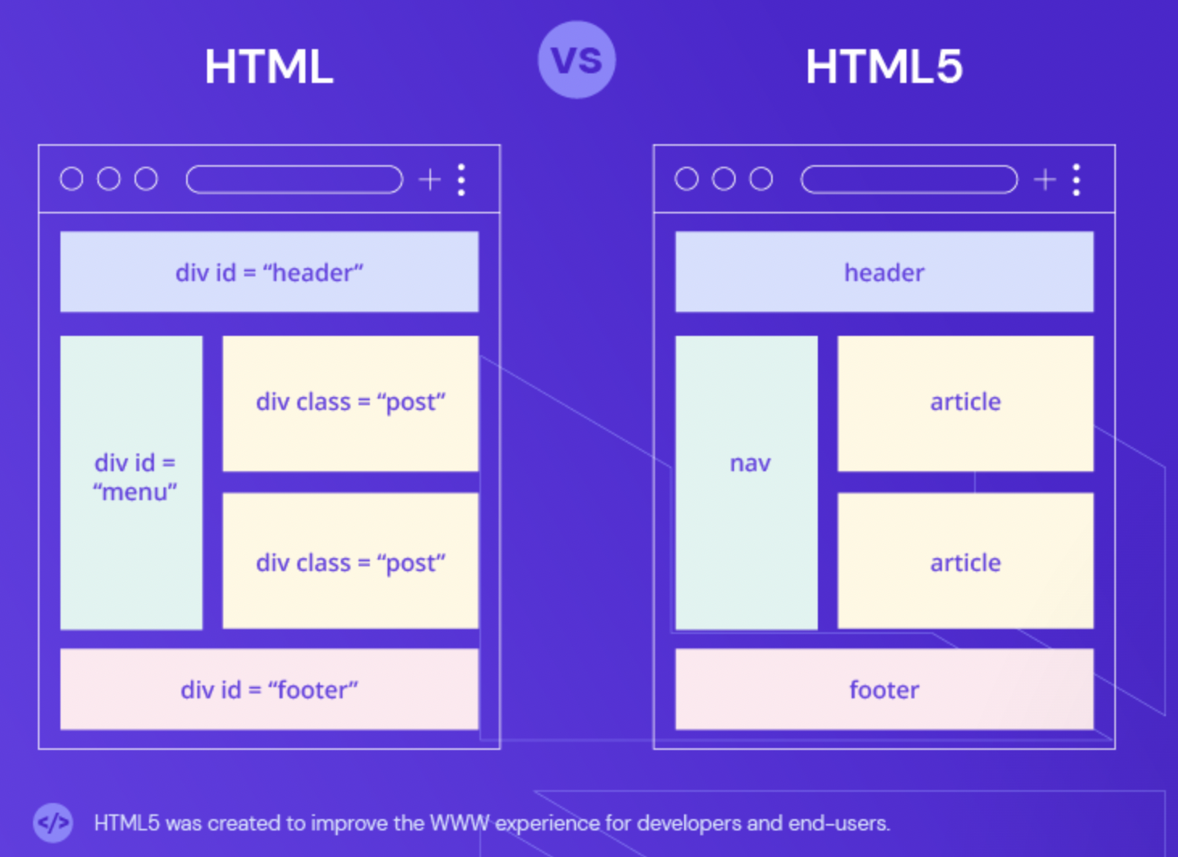

Slide 12
ELEMENTOS DE NIVEL SUPERIOR
<html lang="ru"></html> => El atributo lang indica en qué idioma está escrito el texto de la página. Es necesario para las tecnologías de asistencia, como Screenreaders, etc.
<head><!-- La información interna --></head> => Sirve para guardar la información interna sobre la página: título, descripción, codificación, etc. Toda esta información no aparece en la ventana del navegador, pero contiene datos que indican al navegador cómo manejar la página.
<body><!-- Contenido --></body> => Contiene el contenido de una página web futura. El contenido que se mostrará en la página debe estar ubicado dentro de esta etiqueta.
<title>¡HTML5 es fácil!</title> => El texto colocado dentro de la etiqueta <title> se muestra en la pestaña del navegador. La longitud del encabezado no debe ser más de 60 caracteres para que quepa completamente en el encabezado. El texto del encabezado debe contener una breve descripción del contenido de la página web.

Slide 13
META-TAGS
La etiqueta <meta> se usa para almacenar información destinada al navegador y los motores de búsqueda para establecer la codificación del documento, transmitir información a los motores de búsqueda y más. Puede haber varias etiquetas meta porque llevan la información diferente dependiendo de los atributos utilizados Debe especificar la codificación de la página para que el navegador muestre correctamente el texto. Si no lo hace o si especifica una codificación incorrecta, el navegador puede mostrar jeroglíficos en lugar de caracteres.
<meta charset="utf-8" />
<meta name="description" content="El estudio de los conceptos básicos de HTML5 para principiantes" />

Slide 14
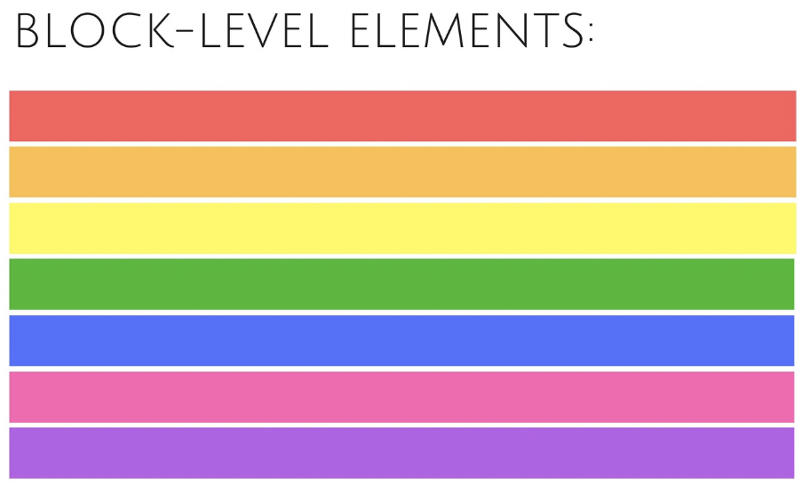

FLUJO DE DOCUMENTO

Slide 15
DISEÑO DE TEXTO
<!-- Enlace de descarga -->
<a href="/vía/a/cv.pdf" download>Descargar curriculum vitae</a>
<p> <h1> <h2> <h3> <h4> <h5> <h6> <ol> <ul>
<!-- El enlace a un recurso externo se abrirá en la pestaña actual -->
<a href="https://www.facebook.com/">Facebook</a>
<!-- El enlace a un recurso externo se abrirá en una nueva pestaña -->
<a href="https://www.facebook.com/" target="_blank" rel="noreferrer noopener">
Facebook
</a>
<!-- Enlace al número de teléfono -->
<a href="tel:+14251234563">+1 (425) 123-45-63</a>
<!-- Enlace a la dirección de correo electrónico -->
<a href="mailto:example@mail.ru">example@mail.ru</a>

Slide 16
IMÁGENES
<img
src="https://images.pexels.com/photos/67112/pexels-photo-67112.jpeg"
alt="Macbook Air sobre una mesa de madera gris"
width="400"
/>
<figure>
<!-- Contenido gráfico arbitrario: foto, gráfico, diagrama, etc. -->
<img src="la dirección de la imagen" alt="texto alternativo" />
<figcaption>
Texto de la explicación que estará debajo de la imagen
</figcaption>
</figure>

Slide 17
VAMOS AL CODIGO!
https://www.figma.com/file/KVpTL2uPCsOFtaBc24rbuF/Barbershop?node-id=0%3A1

